Slide 1
Konfigurációkezelés Windowson
Intelligens rendszerfelügyelet (VIMIA370)
Micskei Zoltán
http://mit.bme.hu/~micskeiz
Notes:
Utolsó módosítás: 2013. 03. 27.

Slide 2
A félév eddigi anyagai
Modellezés
Szkriptelés
Címtárak
Konfigurációkezelés
Konfigurációkezelés alapok
Konfigurációkezelés Windowson

Slide 3
Konfigurációkezelés általánosan
Kliens
Kliens
lib/tool
Hordozóprotokoll
Operációk
Adatok
Konfigurációs adatbázis/
Konfiguráció-menedzser
„Provider”
„Provider”
„Provider”
„Provider”
Notes:
Ez volt az általános séma, amit előző előadáson felrajzoltunk.

Slide 4
Konfigurációkezelés Windowson
Kliens
Kliens
lib/tool
Hordozóprotokoll
Operációk
Adatok
Windows Management Instrumentation (WMI)
MOF
„Provider”
„Provider”
„Provider”
„Provider”

Slide 5
Windows Management Instrumentation (WMI)

Slide 6
WMI felhasználói szemszögből
CIM Object Manager (CIMOM) Windowsra
„winmgmt” szolgáltatás
Kiterjesztett sémakészlet
A modern Windowsokon elérhető
Felügyeleti megoldások alapja
Interfész:
Belül alapvetően C++
De sokféle egyéb elérés: szkriptnyelvek, .NET…

Slide 7
Miért fontos a CIM / WMI?
Windows Management Framework része
Windows 8 vonal: radikális változás
Újraírt API: Management Instrumentation (MI)
Igazodás a DMTF szabványokhoz
Nyílt forráskódú implementáció is: OMI
~600 új CIM-et becsomagóló PS cmdlet
Miért?
Cloud OS „Generalized cloud computing requires standards-based management.”
Összefoglaló: Standards-based Management in Windows Server “8”
Notes:
Windows Server Blog: Standards-based Management in Windows Server “8”
URL: http://blogs.technet.com/b/windowsserver/archive/2012/03/30/standards-based-management-in-windows-server-8.aspx
Az OMI implementációról (korábban NanoWBEM) bővebben:
Windows Server Blog: Open Management Infrastructure
URL: http://blogs.technet.com/b/windowsserver/archive/2012/06/28/open-management-infrastructure.aspx

Slide 8
CIM/WMI/Powershell jelentősége
ipconfig.exe
netsh.exe
diskpart.exe
dnscmd.exe
wmic.exe
...
Get-NetIPAddress
Get-NetFirewallRule
Get-Disk
Add-DnsServerPrimaryZone
Get-CimInstance
...
~Az összes régi parancssori eszköz lecserélése
Notes:
A legtöbb régi parancssori eszközt felváltja valamelyik PowerShell modul és a benne lévő cmdletek a következő Windowsokban.
Ezeknek az eredménye szűrhető, kereshető, távoli hozzáférés egyszerűen, szabványosan megy.

Slide 9
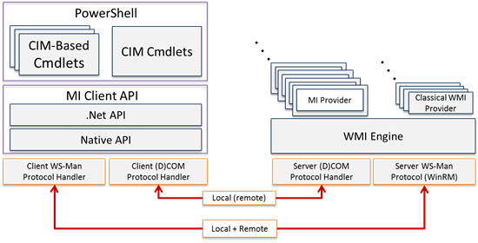
WMI architektúra
Fogyasztók: WMI információk felhasználása
WMI szolgáltatók (provider)
CIMOM: WMI szolgáltatás
Forrás: http://blogs.technet.com/b/windowsserver/archive/2012/03/30/standards-based-management-in-windows-server-8.aspx
Notes:
Elemek:
Managed objects: akiket a WMI kezel
Providers: Managed objectről szolgáltat adatokat a WMI interfészének megfelelően. Egy DLL fájlból (megvalósítja az interfész műveleteit), és egy MOF fájlból áll (CIM osztályok, attribútumaik és műveleteik leírása)
WMI service: beolvassa és létrehozza a névtereket, végrehajtja a fogyasztók műveleteit
Consumers: olyan alkalmazások, amik felhasználják a WMI-t (pl. felügyeleti szoftverek, szkriptek, stb.)

Slide 10
Példa: néhány WMI névtér, osztály
root\cimv2
Hardver
OS
Telepített szoftver
Teljesítményszámlálók
Win32_BaseBoard
Win32_DiskDrive
Win32_PageFile
Win32_Perf
Win32_PerfRawData
Win32_Registry
Win32_Patch
Win32_Product
Microsoft\SqlServer
SqlService
ServerSettings
IntelNIC
IANet_EthernetAdapter
directory\ldap
ds_person
ds_group

Slide 11
WBEM könyvtár, MOF fájlok
WMI részei:
C:\windows\system32\wbem
Itt találhatóak:
*.exe
*.dll: provider-ek megvalósítása
*.mof
Notes:
A MOF fájlokat általában át kell másolni valahova, hogy meg tudjuk nézni őket.

Slide 12
WMI Query Language (WQL)
WMI: nagy mennyiségű adat
WQL: keresés, szűrés ezekben
SQL szerű szintaxis:
SELECT attrib FROM osztály WHERE feltétel
Példa:
SELECT eventcode, message, sourcename FROM Win32_NTLogEvent WHERE type = 'error' AND logfile ='system'

Slide 13
WMI Query Language (WQL)
Kapcsolódó példányok lekérdezése
ASSOCIATORS OF kulcsszó
Példa:
ASSOCIATORS OF {Win32_LogicalDisk.DeviceID="C:"}
Összes kapcsolódó példány bármilyen referenciából
Csak adott kapcsolat mentén:
ASSOCIATORS OF {Win32_LogicalDisk.DeviceID="C:"} WHERE AssocClass = Win32_SystemDevices
WHERE ClassDefsOnly – csak osztályneveket
Notes:
Leírás: MSDN. ASSOCIATORS OF Statement, http://msdn.microsoft.com/en-us/library/aa384793%28v=vs.85%29.aspx

Slide 14
WMI felhasználása
Ad-hoc lekérdezések, utasítások
PowerShell szkriptek készítése
bonyolultabb műveletek, rendszeres feladatok
Felhasználás .NET-es alkalmazásban
Microsoft.Management.Infrastructure névtér
Windows Server 2012-től kezdve
Távoli menedzsment alapja a WMF
Rendszermenedzsment alkalmazáson keresztül
Pl.: MS System Center, HP OpenView…

Slide 15
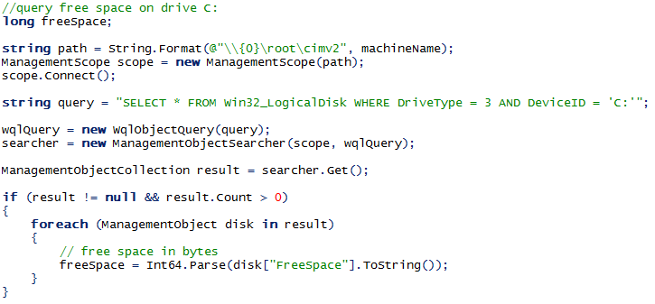
WMI felhasználása – .NET
Menyi szabad hely van a C: meghajtón?
WQL lekérdezés végrehajtása távoli gépen
Kapcsolódás a ManagementScope-hoz
WQL lekérdezés
Eredményhalmaz feldolgozása
Notes:
Ez még a régi API-t használó példakód. Windows 8 óta megjelent egy újabb API is, ami a Microsoft.Management.Infrastructure névteret definiálja.
Erről bővebb információt lásd az MSDN dokumentációban: Microsoft.Management.Infrastructure Namespaces
URL: http://msdn.microsoft.com/en-us/library/hh872326(v=vs.85).aspx

Slide 16
WMI felhasználása – PowerShell
CIMCmdlets modul parancsaival:
Van TAB kiegészítés a WMI osztályokra is!
Visszaadott objektum:
Típus: lekérdezett CIM osztálynak megfelelően
CIM-ben definiált tulajdonságok és metódusok
Notes:
Get-CimInstance Win32_Processor
Get-CimInstance Win32_Processor | Get-Member

Slide 17
PowerShell: WMI szűrés, keresés
Beépített CIM osztályok:
Eredmények szűrése:
-Query paraméter: WQL vagy CQL kifejezés
-Filter paraméter: WQL where része csak
vagy: PowerShell cmdletek használata

Slide 18
PowerShell: WMI szűrés, keresés
Példa: keressük meg a memóriával kapcsolatos CIM objektumokat
Nézzük meg, hogy fut-e a W32Time szolgáltatás:
Notes:
Get-CimClass -ClassName *memory*
Get-CimInstance -Class Win32_Service -Filter "Name = 'w32time'" | select DisplayName, Status, Started | fl

Slide 19
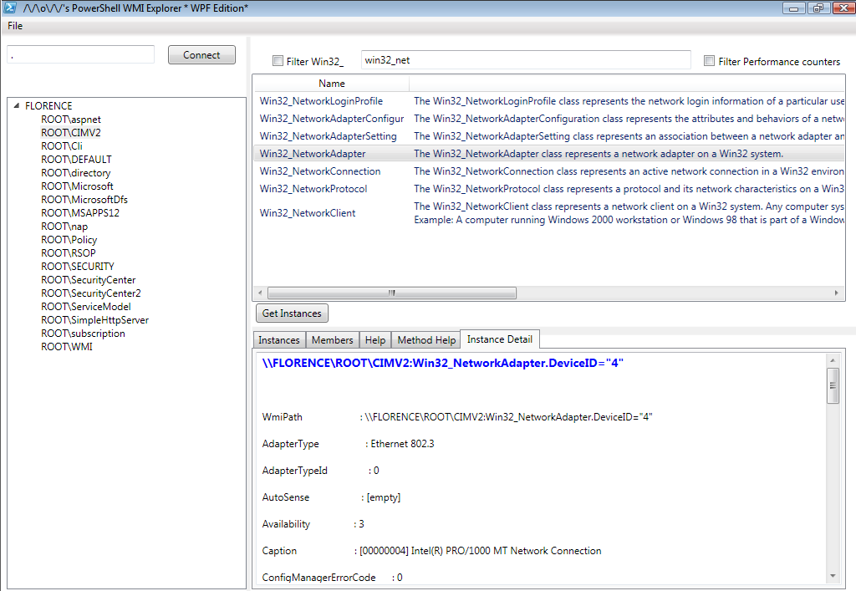
PowerShell WMI Explorer
Egy kis segítség: PowerShell WMI Explorer
Notes:
PowerShell WMI Explorer letöltése: http://thepowershellguy.com/blogs/posh/pages/powershell-wmi-explorer.aspx
Ez a link most épp nem működik, ideiglenesen innen elérhető: http://tfl09.blogspot.hu/2013/03/wmi-explorerwheres-it-gonea-temporary.html

Slide 20
PowerShell: CIM kapcsolatok kezelése
Get-CimAssociatedInstance cmdlet:
Kapcsolóosztályok lekérdezése:
Get-CimClass -ClassName "Win32_*" -QualifierName "Association"
Kapcsolóosztály tartalma:
Notes:
Get-CimAssociatedInstance -InputObject (Get-CimInstance -ClassName Win32_Processor) | Select-Object Name, CimClass
Get-CimInstance Win32_DependentService | Select-Object Antecedent, Dependent

Slide 21
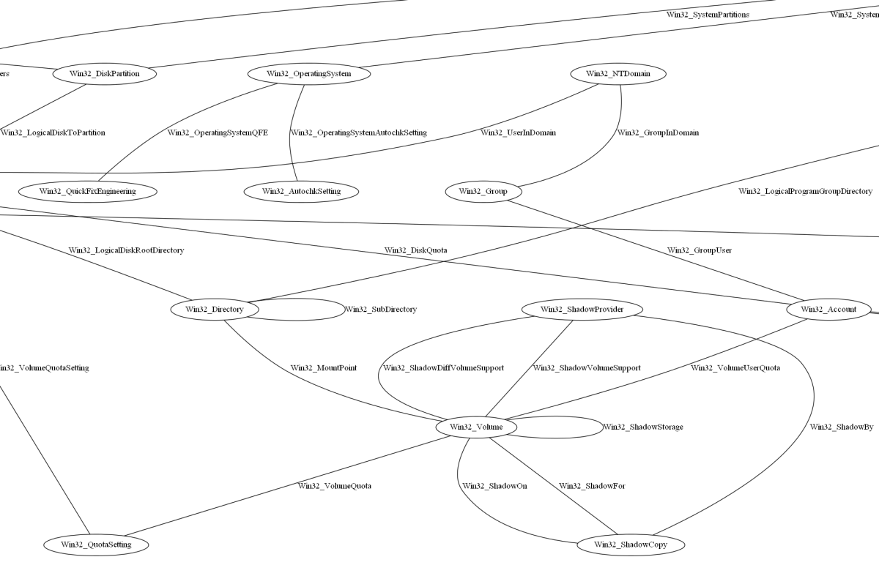
PowerShell: WMI kapcsolatok ábrázolása
Lásd: WMI kapcsolatok megjelenítése, http://blog.inf.mit.bme.hu/?p=437
Notes:
Micskei Zoltán. WMI kapcsolatok megjelenítése URL: http://blog.inf.mit.bme.hu/?p=437

Slide 22
Fontosabb CIM cmdletek összefoglalása
Kapcsolat kezelése:
Get-CimSession, New-CimSession, Remove-CimSession, New-CimSessionOption
CIM osztályok:
Get-CimClass
CIM példányok:
Get-CimInstance, New-CimInstance, Remove-CimInstance, Set-CimInstance
Kapcsolódó példányok:
Get-CimAssociatedInstance
Metódushívás:
Invoke-CimMethod
Notes:
Get-Command -Module CimCmdlets

Slide 23
PowerShell: CIM-based cmdlet
Egy CIM/WMI osztályhoz generálható PS cmdlet
Pl. Get-NetAdapter csak burkoló: root/StandardCimv2/MSFT_NetAdapter
Ehhez egy leképző XML-t kell megadni:
Cmdlet Definition XML (CDXML)
Akár ez mutathat távoli (nem Windows) gépre
Segítség: CIM IDE
Notes:
Lásd még: MDSN. Getting started with CDXML URL: http://msdn.microsoft.com/en-us/library/windows/desktop/jj542525(v=vs.85).aspx
CIM IDE: http://archive.msdn.microsoft.com/cimide

Slide 24
Web Services for Management (WS-Management)
Kibocsátó: Distributed Management Task Force (DMTF)
Megalkotók: AMD, Dell, Intel, Microsoft, Sun…
Verzió: első draft (2005. 09.), aktuális: 1.1.1 (2012. 10. 10.)
Cél: Webszolgáltatás alapú protokoll rendszerek menedzseléséhez

Slide 25
Konfigurációkezelés általánosan
Kliens
Kliens
lib/tool
WS-Management
Operációk
Adatok
CIM Object Manager
„Provider”
„Provider”
„Provider”
„Provider”

Slide 26
WS-Management
WBEM egyik protokollja
5985/5986 portot használja
Web Service alapú
sok egyéb WS-* protokollra épül
CIMOM elérése, lekérdezése, menedzselése
De használható nem csak CIMOM-hoz!

Slide 27
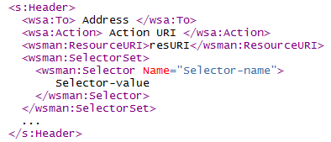
WS-Managenent példa üzenet
Melyik gép
Mit akarunk
Gép melyik erőforrásával
Ha az erőforrás egy csoport (pl. CPU-k), akkor a csoport melyik tagja
Notes:
<s:Header>
<wsa:To> Address </wsa:To>
<wsa:Action> Action URI </wsa:Action>
<wsman:ResourceURI>resURI</wsman:ResourceURI>
<wsman:SelectorSet>
<wsman:Selector Name="Selector-name">
Selector-value
</wsman:Selector>
</wsman:SelectorSet>
...
</s:Header>
A ResourceURI tipikusan egy osztályt azonosít, és a Selectorok segítségével azonosítjuk, hogy az osztály melyik példányát akarjuk elérni.
Ezen kívül még minden üzenet szokott kapni egy MessageID egyedi azonosítót, amire egy másik üzenetben a RelatesTo fejléc elemmel tudunk hivatkozni.
(Az üzenet a WS-Management úgynevezett default addressing model címzési módszerét használja, ezen kívül lehetne még másfajtákat alkalmazni.)

Slide 28
Endpoint Reference (EPR)
Erőforráspéldányok egyedi azonosítója
Hálózati cím + ResourceURI (+ SelectorSet)
Példa:
Notes:
Példa EPR:
<wsa:EndpointReference>
<wsa:Address>http://123.99.222.36/wsman</wsa:Address>
<wsa:ReferenceParameters>
<wsman:ResourceURI>http://example.org/hardware/physDisk</wsman:ResourceURI>
<wsman:SelectorSet>
<wsman:Selector Name="LUN">2</wsman:Selector>
</wsman:SelectorSet>
</wsa:ReferenceParameters>
</wsa:EndpointReference>

Slide 29
WS-Management: tipikus műveletek
(IDENTIFY)
távoli gép paramétereinek felderítése
GET, PUT, CREATE, DELETE
erőforrások kezelése
ENUMERATE, PULL
gyűjtemények elemeinek felsorolása
SUBSCRIBE, UNSUBSRIBE…
események kezelése
EXECUTE
metódusok meghívása
Notes:
ENUMERATE esetén a legegyszerűbb esetben először egy úgynevezett enumeration contextet kap vissza a kliens, és ebből tudja az elemeket PULL segítségével lekérni.
Események kezelésével nem fogunk most foglalkozni, az túlmutat a tárgy keretein.
Az IDENTIFY igazából teljesen más címzést és XML elemeket használó művelet (pl. nem kell neki ResourceURI-t megadni), de a teljesség kedvéért itt is megemlítjük.

Slide 30
WS-Management és CIM
Eddig semmi köze nem volt még a CIM-hez
CIM Binding Specification adja meg a kapcsolatot
Milyen URI-kat és akciókat kell használni
WS-CIM mapping:
CIM osztály leképezése egy XML névtérbe:
http://schemas.dmtf.org/wbem/wscim/X/cim-schema/Y/ClassName
(X: WS-CIM verziója, Y: CIM séma verziója)
Nem kerül bele a CIM névtér (pl. root/cimv2)!
Lehet gyártó-specifikus a névtér is
Példa:
http://schemas.dmtf.org/wbem/wscim/1/cim-schema/2/CIM_ComputerSystem
Notes:
DMTF. „WS-Management CIM Binding Specification”, 1.1.0, DSP0227. URL: http://www.dmtf.org/sites/default/files/standards/documents/DSP0227_1.1.0.pdf
DMTF. „WS-CIM Mapping Specification”, 1.0.2, DSP0230. URL: http://www.dmtf.org/sites/default/files/standards/documents/DSP0230_1.0.2.pdf
A névteret egy speciális Selectorban kell megadni:
<wsman:Selector Name="__cimnamespace">xs:anyURI</wsman:Selector>
Van egy speciális ResurceURI, az „All Classes” URI, amit pl. több osztályt érintő kapcsolatok lekérdezésénél lehet használni:
http://schemas.dmtf.org/wbem/wscim/1/*
-

Slide 31
Felhasznált protokollok
WS-CIM Schema Translation
Integráció
WS-MAN WSDL Binding for CIM
Leíró
WS-Management
Alkalmazás
Resource
Addressing
WS-Transfer
WS-Enum
WS-Eventing
Adatátvitel
Security profiles
Biztonság
XML, SOAP, WS-Addressing
Üzenetküldés
HTTPS, TCP
Szállítás
Notes:
31

Slide 32
Implementációk
Windows Remote Management (WinRM)
WMI lekérdezés és távoli parancssor
CLI, scripting API
Openwsman; F/OSS
Kiszolgáló: CIM-XML-t „fordít” WS-Managementre
Adapter tervezési minta; SBLIM SFCC, mint kliens
CLI, mod_wsman, Ruby kötések
wiseman; F/OSS
Java alapú kliens és kiszolgáló megvalósítás támogatása

Slide 33
Ki használja?
Windows Server 2008 R2
Server Manager távoli gépre
PowerShell 2.0 Remoting
VMware ESX és ESXi
openwsman deamon futtatása
Microsoft Operations Manager
Cross Platform: Linux gépek monitorozása
HP System Insights Manager
…

Slide 34
Windows Remote Management (WinRM)

Slide 35
Windows Remote Management (WinRM)
Új távoli menedzsment szolgáltatás a Windowsban
WS-Management implementáció
Elérhetőség:
Windows 8, Server 2012: gyárilag (3.0)
Windows 7, Server 2008 R2: gyárilag (2.0), külön (3.0)
XP, Windows Server 2003 R2: külön telepíthető (2.0)
WMI beágyazható WinRM-be
WMIv3-tól kezdve ezt használja a WMI alapból
De a WinRM nem csak WMI-hoz használható

Slide 36
WinRM architektúra
Notes:
Egy gépen több listener is lehet, pl. az SSL-t használóhoz külön egy másik.

Slide 37
WinRM inicializálása
WinRM részei:
WinRM szolgáltatás
WinRM listener: WS-Management üzenetek fogadására szolgáló végpont definíciója
Inicializálás (kiszolgáló oldalán!):

Slide 38
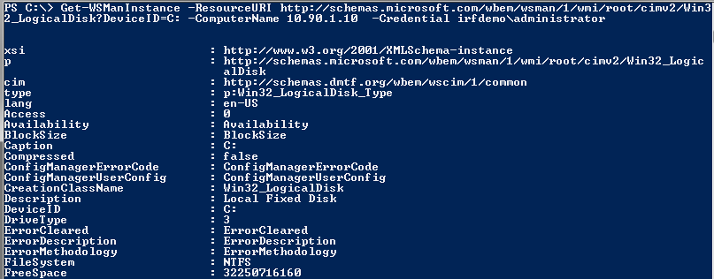
Példa WMI lekérdezés WinRM-en keresztül
Művelet: GET
Erőforrás URI: WMI objektum
Távoli gép, hitelesítési információ megadása
Notes:
Get-WSManInstance -ResourceURI wmicimv2/Win32_LogicalDisk?DeviceID=C: -ComputerName 10.90.1.10 -Credential irfdemo\administrator

Slide 39
WMI objektum elérése (string)
A Selector belerakható az URI-ba is:
prefix/osztály?tulajdonság=érték
URI példa:
http://schemas.microsoft.com/wbem/wsman/1/wmi/ root/cimv2/Win32_Service?Name=Winmgmt
Ez nem ugyanaz, mint a CIM-XML ObjectPath!
De mit használjunk prefix-nek?
Notes:
Figyelem: a WSMAN ResourceURI más, mint a CIM object path-ban szereplő URL!

Slide 40
URI alias-ok használata
winrm help alias
wmi = http://schemas.microsoft.com/wbem/wsman/1/wmi
wmicimv2 = http://schemas.microsoft.com/wbem/wsman/1/wmi/root/cimv2
cimv2 = http://schemas.dmtf.org/wbem/wscim/1/cim-schema/2
wsman = http://schemas.microsoft.com/wbem/wsman/1
Notes:
Figyeljünk arra, hogy más URL prefixet kell használni ha WMI specifikus osztályt, és mást, ha DMTF szabványos osztályt akarunk lekérdezni (különböző platformok közötti lekérdezéshez).

Slide 41
További műveletek
Enumerate:
Több objektum lekérése
-Enumerate wmicimv2/Win32_LogicalDisk
Invoke:
Beavatkozás
Invoke-WSManAction -Action StopService -ResourceURI wmicimv2/win32_service -SelectorSet @{name="W32Time"}

Slide 42
Biztonság
Titkosítás:
Nincs / HTTPS csatorna / XML üzenet titkosítása
Hitelesítés:
Basic / Negotiate / Kerberos …
Távoli fél azonosítása
Tanúsítvány / tartományi környezetben Kerberos
Trusted hosts
Leírások:
Get-Help about_Remote_Troubleshooting

Slide 43
WinRM használata PowerShellből
Beépített alacsonyszintű cmdletek
Lásd: Get-Help about_wsman
Set-WSManQuickConfig, Test-WSMan, Get-WSManInstance, cd wsman:
CIMCmdlets: háttérben ezt használja
PowerShell Remoting
parancsok/szkriptek végrehajtása távoli gépen
WinRM-et használ alul
Interaktív / batch mód (akár több gépen párhuzamosan)

Slide 44
ESXi lekérdezése WinRM-ből
Kliens: Windows 8 (WinRM)
Kiszolgáló: VMware ESXi (openwsman)
Get-WSManInstance cimv2/CIM_Processor -Enumerate -ComputerName aragorn.mit.bme.hu -UseSSL -Port 443 -ApplicationName wsman -Authentication Basic -Credential root
VMware API leírás
Notes:
VMware CIM API leírás: http://www.vmware.com/support/developer/cim-sdk/
Get-WSManInstance cimv2/CIM_Processor -Enumerate -ComputerName aragorn.mit.bme.hu -UseSSL -Port 443 -ApplicationName wsman -Authentication Basic -Credential root

Slide 45
PowerShell remoting
Követelmény:
PowerShell 2.0, WinRM 2.0
Lásd: Get-Help about_remoting_requirements
Remoting engedélyezése: Enable-PSRemoting
Egy parancs távoli végrehajtása:
Invoke-Command -ComputerName nev -ScriptBlock {…}
Távoli munkamenet:
Enter-PSSession gepnev
Lásd: Get-Help about_remoting

Slide 46
Összefoglalás
PowerShell Remoting
Kliens
Kliens
lib/tool
Hordozóprotokoll
WinRM
Operációk
WS-Management
Adatok
Konfigurációs adatbázis/
Konfiguráció-menedzser
WMI
CIM
MOF
„Provider”
„Provider”
„Provider”
„Provider”
WMI Providers

Slide 47
További információ
WMI
MSDN: WMI
WMI Blog
WinRM
MSDN: Windows Remote Management
Openwsman
http://www.openwsman.org/
Notes:
MSDN. Windows Management Instrumentation, http://msdn.microsoft.com/en-us/library/aa394582(VS.85).aspx
MSDN Blogs. Windows Management Infrastructure Blog, http://blogs.msdn.com/b/wmi/
MSDN. Windows Remote Management, http://msdn.microsoft.com/en-us/library/aa384426(VS.85).aspx

Slide 48
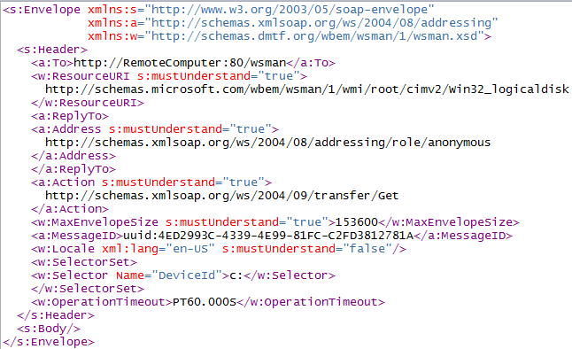
WinRM példa üzenet
Win32_LogicalDisk WMI objektum lekérdezése

